Slide 1
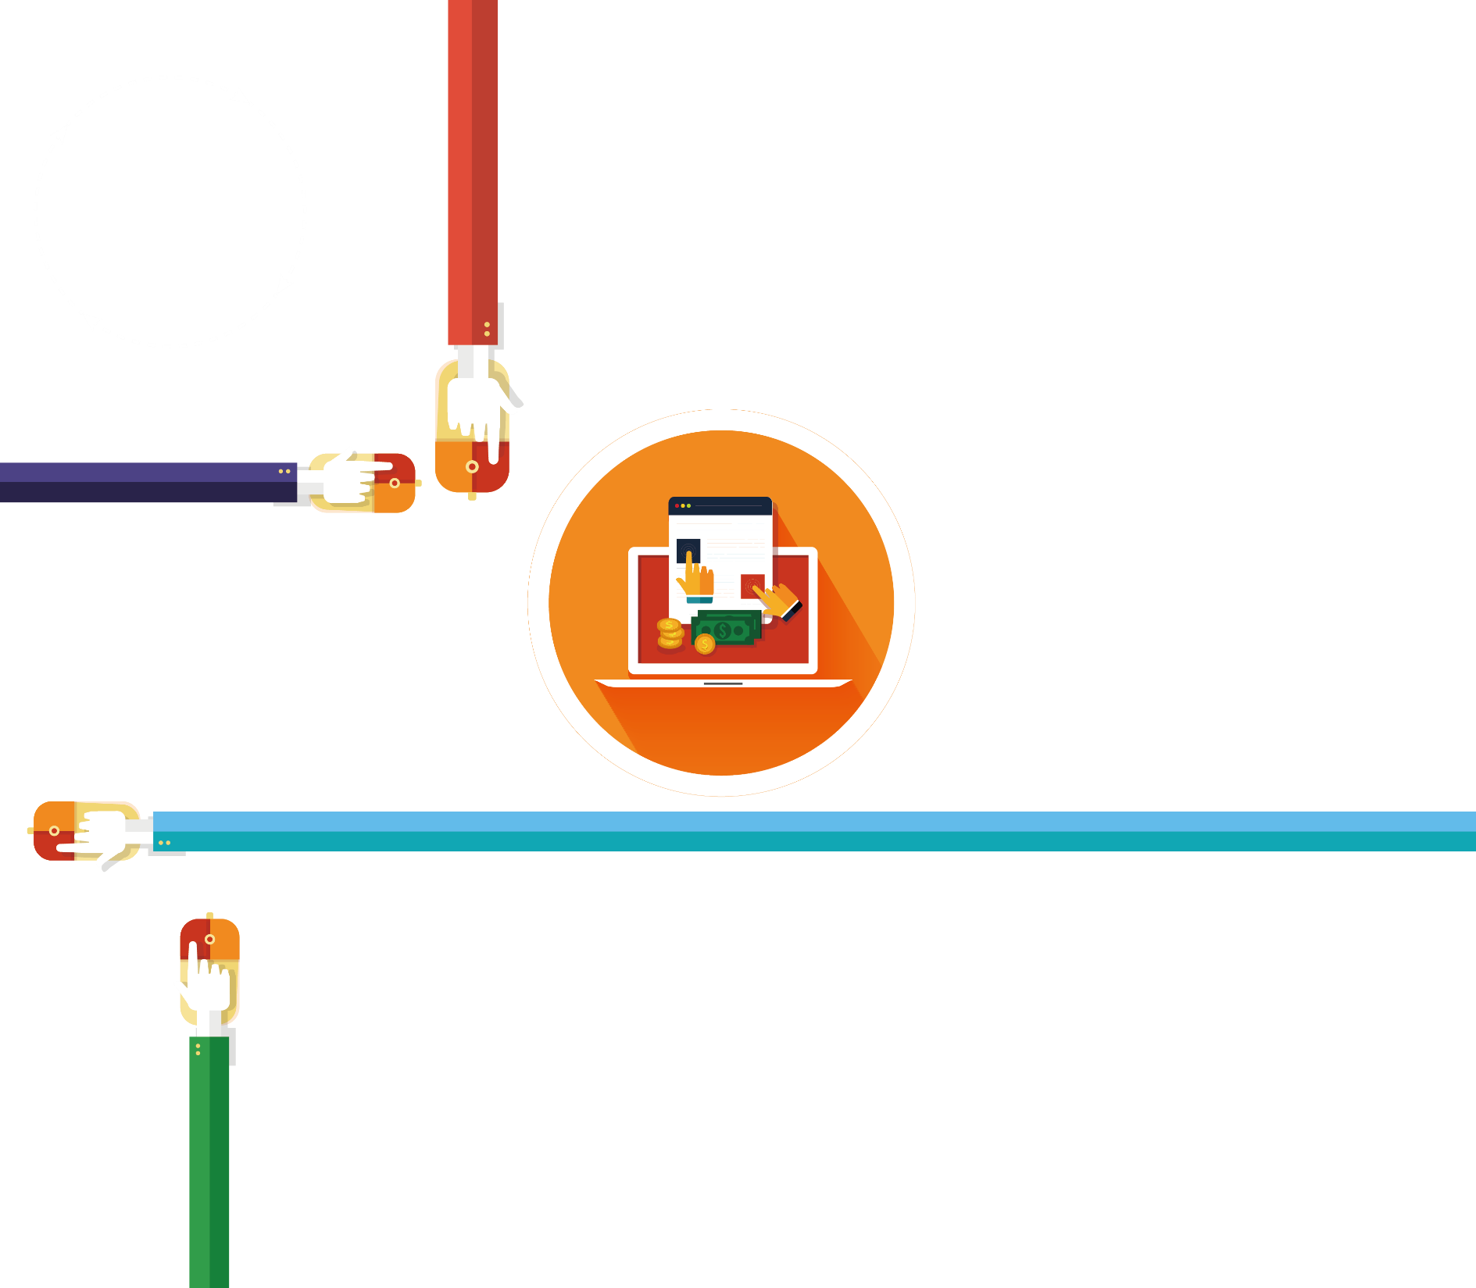
POWERPOINT
SHANGHAI RAPIDESIGN ADVERTISING CO.,LTD
POWERPOINT

Slide 2
此处添加标题
此处添加标题
目录
此处添加标题
此处添加标题

Slide 3
此处添加标题
此处添加标题
目录
此处添加标题
此处添加标题

Slide 4
此处添加标题
此处添加标题
拥有国内顶尖的 PPT制作技术、顶级的 PPT设计团队， 坚持精益求精、拒绝平庸的做事精神，帮助您实现美观。
此处添加标题
拥有国内顶尖的 PPT制作技术、顶级的 PPT设计团队， 坚持精益求精、拒绝平庸的做事精神，帮助您实现美观。
此处添加标题
拥有国内顶尖的 PPT制作技术、顶级的 PPT设计团队， 坚持精益求精、拒绝平庸的做事精神，帮助您实现美观。
POWERPOINT
0
1

Slide 5
此处添加标题
上海锐普广告有限公司是中国第一家精品PPT设计机构。拥有国内顶尖的PPT制作技术、顶级的PPT设计团队
上海锐普广告有限公司是中国第一家精品PPT设计机构。拥有国内顶尖的PPT制作技术、顶级的PPT设计团队
上海锐普广告有限公司是中国第一家精品PPT设计机构。拥有国内顶尖的PPT制作技术、顶级的PPT设计团队
上海锐普广告有限公司是中国第一家精品PPT设计机构。拥有国内顶尖的PPT制作技术、顶级的PPT设计团队
POWERPOINT
0
2

Slide 6
此处添加标题
添加标题
16%
添加标题
38%
添加标题
78%
上海锐普广告有限公司是中国第一家精品PPT设计机构。拥有国内顶尖的PPT制作技术、顶级的PPT设计团队， 坚持精益求精、拒绝平庸的做事精神，帮助您实现美观、精致、严谨、动感的PPT展示效果，让您的PPT创造卓越价值。
0
3

Slide 7
此处添加标题
上海锐普广告有限公司是中国第一家精品PPT设计机构。拥有国内顶尖的PPT制作技术、顶级的PPT设计团队，坚持精益求精
上海锐普广告有限公司是中国第一家精品PPT设计机构。拥有国内顶尖的PPT制作技术、顶级的PPT设计团队，坚持精益求精
0
4

Slide 8
此处添加标题
100%
80%
60%
40%
20%
一季度
二季度
三季度
四季度
添加标题
添加标题
0
5

Slide 9
此处添加标题
此处添加标题
目录
此处添加标题
此处添加标题

Slide 10
此处添加标题
拥有国内顶尖的PPT制作技术、顶级的PPT设计团队， 坚持精益求精、拒绝平庸的做事精神，帮助您实现美观、精致、严谨、动感的PPT展示效果，让您的PPT创造卓越价值
POWERPOINT
0
1

Slide 11
此处添加标题
添加文字
上海锐普广告有限公司
添加标题
上海锐普广告有限公司是中国第一家精品PPT设计机构。拥有国内顶尖的PPT制作技术、顶级的PPT设计团队，坚持精益求精、拒绝平庸的做事精神，帮助您实现美观、精致、严谨、动感的PPT展示效果，让您的PPT创造卓越价值。
添加文字
添加文字
添加文字
0
2

Slide 12
此处添加标题
50%
65%
60%
75%
0
3

Slide 13
此处添加标题
65%
添加标题
80%
80%
添加标题
54%
58%
添加标题
45%
71%
添加标题
39%
0
4

Slide 14
此处添加标题
此处添加标题
此处添加标题
上海锐普广告有限公司是中国第一家精品PPT设计机构。拥有国内顶尖的PPT制作技术、顶级的PPT设计团队
上海锐普广告有限公司是中国第一家精品PPT设计机构。拥有国内顶尖的PPT制作技术、顶级的PPT设计团队
0
5

Slide 15
此处添加标题
点击添加标题
点击添加标题
上海锐普广告有限公司是中国第一家精品PPT设计机构。拥有国内顶尖的PPT制作技术
上海锐普广告有限公司是中国第一家精品PPT设计机构。拥有国内顶尖的PPT制作技术
点击添加标题
点击添加标题
上海锐普广告有限公司是中国第一家精品PPT设计机构
上海锐普广告有限公司是中国第一家精品PPT设计机构
0
6

Slide 16
此处添加标题
此处添加标题
目录
此处添加标题
此处添加标题

Slide 17
此处添加标题
此处添加标题
上海锐普广告有限公司是中国第一家精品PPT设计机构。拥有国内顶尖的PPT制作技术、顶级的PPT设计团队
上海锐普广告有限公司是中国第一家精品PPT设计机构。拥有国内顶尖的PPT制作技术
POWERPOINT
0
1

Slide 18
此处添加标题
添加标题
添加标题
添加标题
27%
34%
39%
PPT定位：制作最快、成本最低、应用最广、修改最易、操作最便、互动最强的多媒体。
上海锐普广告有限公司是中国第一家精品PPT设计机构。拥有国内顶尖的PPT制作技术、顶级的PPT设计团队，坚持精益求精、拒绝平庸的做事精神，帮助您实现美观、精致、严谨、动感的PPT展示效果。
0
2

Slide 19


此处添加标题
此处添加标题
上海锐普广告有限公司是中国第一家精品PPT设计机构。拥有国内顶尖的PPT制作技术、顶级的PPT设计团队，坚持精益求精、拒绝平庸的做事精神
上海锐普广告有限公司是中国第一家精品PPT设计机构。拥有国内顶尖的PPT制作技术、顶级的PPT设计团队，坚持精益求精
上海锐普广告有限公司是中国第一家精品PPT设计机构。拥有国内顶尖的PPT制作技术、顶级的PPT设计团队，坚持精益求精
0
3

Slide 20
此处添加标题
20%
30%
50%
添加题目
添加题目
添加题目
点击添加文本内容
点击添加文本内容
点击添加文本内容
点击添加文本内容
点击添加文本内容
点击添加文本内容
0
4

Slide 21
此处添加标题
添加标题
添加标题
添加标题
100%专业；100%尽心；100%创意。
锐普PPT服务领域PPT公共模板设计PPT个性模板设计PPT稿件制作
100%专业；100%尽心；100%创意
0
5

Slide 22
此处添加标题
此处添加标题
目录
此处添加标题
此处添加标题

Slide 23




此处添加标题
上海锐普广告有限公司是中国第一家精品PPT设计机构。拥有国内顶尖的PPT制作技术、顶级的PPT设计团队，坚持精益求精、拒绝平庸的做事精神，帮助您实现美观、精致、严谨、动感的PPT展示效果。
上海锐普广告有限公司
上海锐普广告有限公司
上海锐普广告有限公司是中国第一家精品PPT设计机构。拥有国内顶尖的PPT制作技术、顶级的PPT设计团队
上海锐普广告有限公司是中国第一家精品PPT设计机构。拥有国内顶尖的PPT制作技术、顶级的PPT设计团队
POWERPOINT
0
1

Slide 24
此处添加标题
01
点击添加标题
拥有国内顶尖的 PPT制作技术、顶级的 PPT设计团队， 坚持精益求精、拒绝平庸的做事精神帮助您实现美观、精致、严谨
02
点击添加标题
拥有国内顶尖的 PPT制作技术、顶级的 PPT设计团队， 坚持精益求精、拒绝平庸的做事精神帮助您实现美观、精致、严谨
03
点击添加标题
拥有国内顶尖的 PPT制作技术、顶级的 PPT设计团队， 坚持精益求精、拒绝平庸的做事精神帮助您实现美观、精致、严谨
0
2

Slide 25
此处添加标题
点击添加标题
37%
21%
点击添加标题
上海锐普广告有限公司是中国第一家精品PPT设计机构
上海锐普广告有限公司是中国第一家精品PPT设计机构
点击添加标题
29%
32%
点击添加标题
上海锐普广告有限公司是中国第一家精品PPT设计机构
上海锐普广告有限公司是中国第一家精品PPT设计机构
0
3

Slide 26
此处添加标题
添加标题
添加标题
此处添加标题
27%
上海锐普广告有限公司是中国第一家精品PPT设计机构。拥有国内顶尖的PPT制作技术、顶级的PPT设计团队，坚持精益求精、拒绝平庸的做事精神，帮助您实现美观、精致
35%
0
4

Slide 27
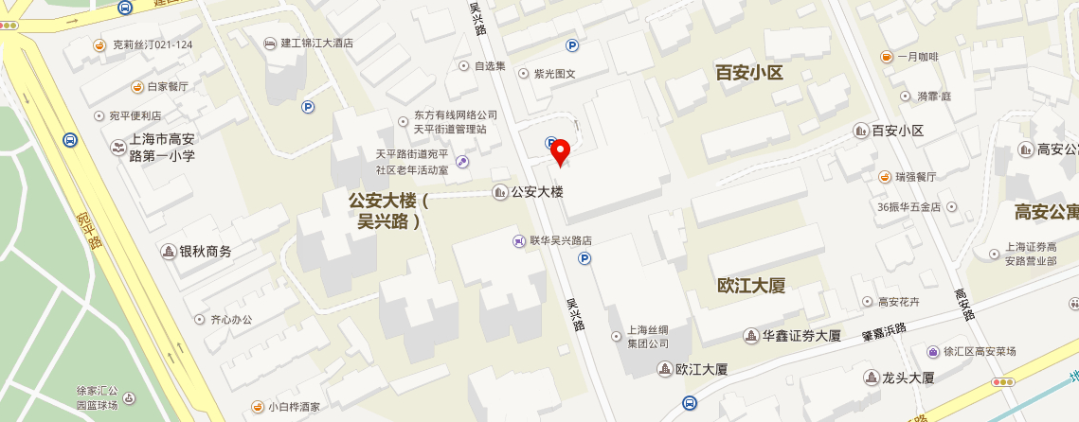
此处添加标题
上海锐普广告有限公司是中国第一家精品PPT设计机构。拥有国内顶尖的PPT制作技术、顶级的PPT设计团队，坚持精益求精、拒绝平庸的做事精神，帮助您实现美观、精致、严谨、动感的PPT展示效果，让您的PPT创造卓越价值
0
5

Slide 28
此处添加标题
27%
35%
23%
26%
PPT定位：制作最快、成本最低、应用最广、修改最易、操作最便、互动最强的多媒体。
上海锐普广告有限公司是中国第一家精品PPT设计机构。拥有国内顶尖的PPT制作技术、顶级的PPT设计团队，坚持精益求精、拒绝平庸的做事精神，帮助您实现美观、精致、严谨、动感的PPT展示效果。
0
6

Slide 29
此处添加标题
上海锐普广告有限公司
上海锐普广告有限公司是中国第一家精品PPT设计机构。拥有国内顶尖的PPT制作技术、顶级的PPT设计团队，坚持精益求精、拒绝平庸的做事精神，帮助您实现美观、精致
0
7

Slide 30
THANK YOU
SHANGHAI RAPIDESIGN ADVERTISING CO.,LTD
POWERPOINT

